Slide 1
WebITR差勤電子表單系統 一般人員教育訓練
講師：
時間：2017-03

Slide 2
說明內容
系統畫面介紹
初次使用系統的設定
我要怎麼申請差假?
我要怎麼查我請的假?
我要怎麼申請加班?
重點提醒

Slide 3
系統畫面介紹

Slide 4
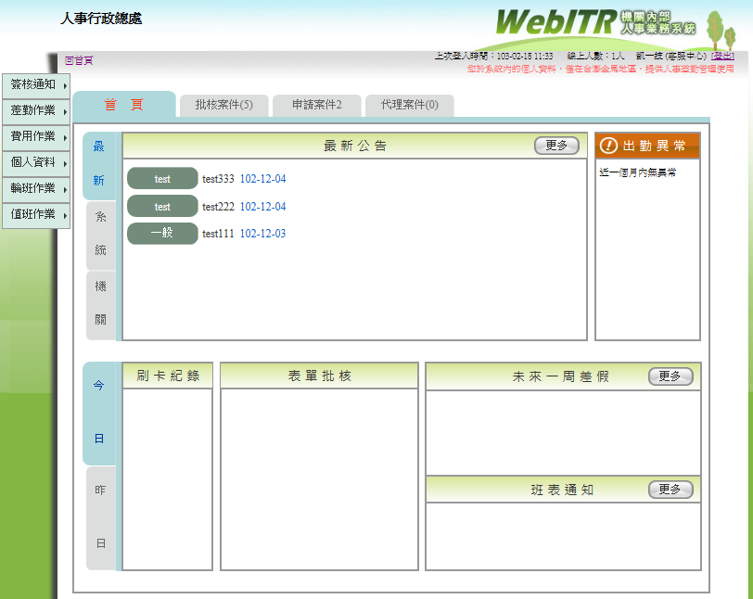
Webitr系統頁面說明-一般使用者
個人登入資訊
功能選單

Slide 5
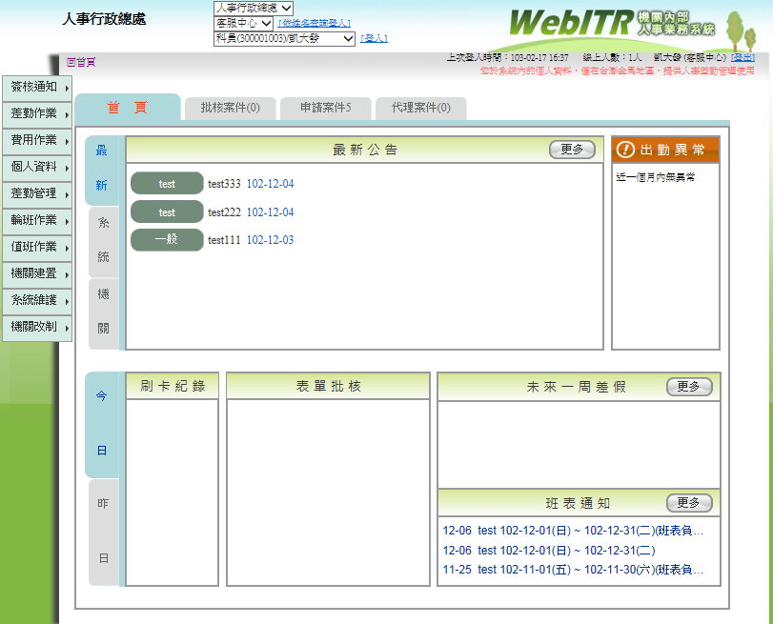
Webitr系統頁面說明-差勤管理者
小藍板
較多的功能
Notes:
系統公告
版本更新時會在此公告

Slide 6
初次使用先要?

Slide 7
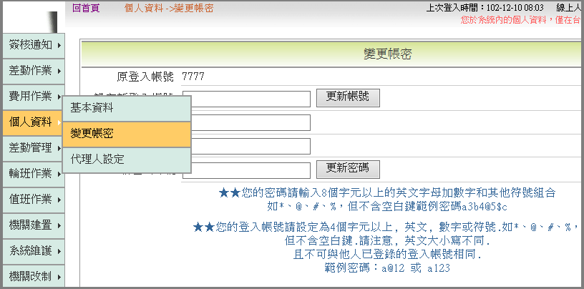
初次使用先要…
變更帳密
變更帳密
(個人資料->基本資料)
務必變更密碼
忘記帳號:
可用身分證字號及更改後之密碼登入
忘記密碼:
請差勤管理者協助處理

Slide 8
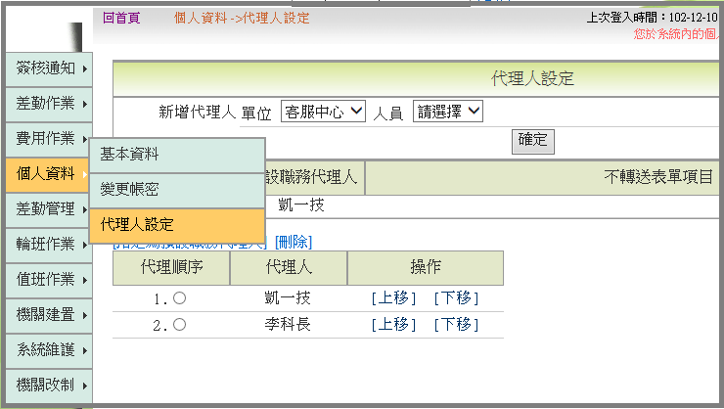
初次使用先要…
代理人設定
代理人設定
(個人資料->代理人設定)
可將同科室同仁皆加入代理人清單，以便請假時可做選擇

Slide 9
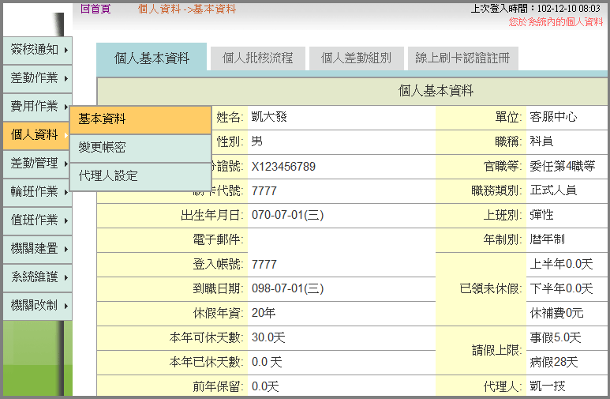
初次使用先要…
個人基本資料
檢查個人基本資料
(個人資料->基本資料)
必檢查項目
姓名、身分證字號、員工代號、休假年資、全年休假天數、每小時加班費
資料有誤，需請差勤管理者協助修正

Slide 10
我要怎麼請假?

Slide 11
申請事假一天
填寫假單
職務代理人同意
主管同意，假單決行
查詢請假資料確認請假成功
角色 | 人事室
請假人 | 科員 凱大發
職務代理人 | 科員 凱一技
直屬主管 | 科長 李科長

Slide 12
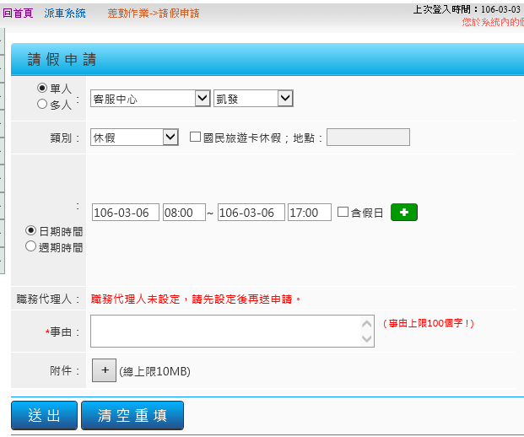
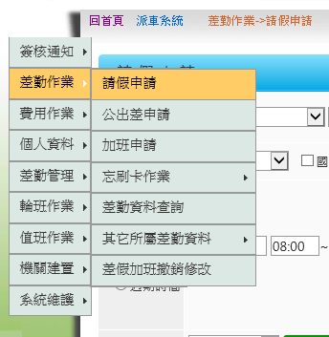
步驟-1 點選出一張空白請假單
＃ | 點選出一張空白的請假單 (差勤作業->請假作業)
＃ | 【職務代理人】欄位： “職務代理人未設定，請先設定後再填寫假單。”
請假人畫面

Slide 13
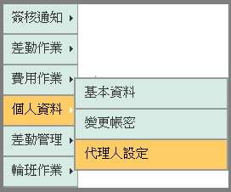
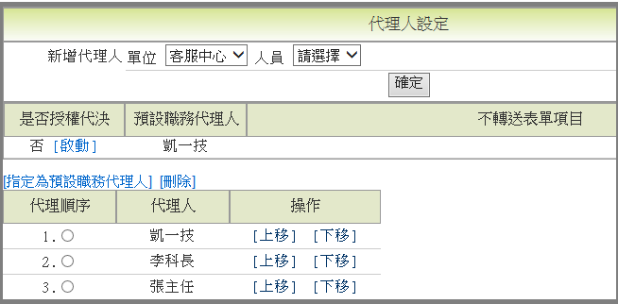
步驟-2 編輯職務代理人清單 (個人資料->代理人設定)
新增一個職務代理人
職務代理人順序

Slide 14
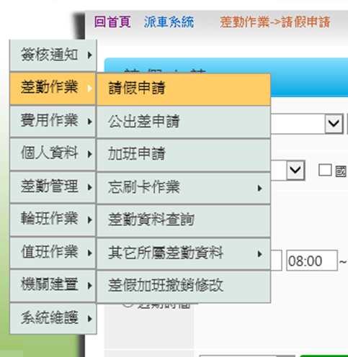
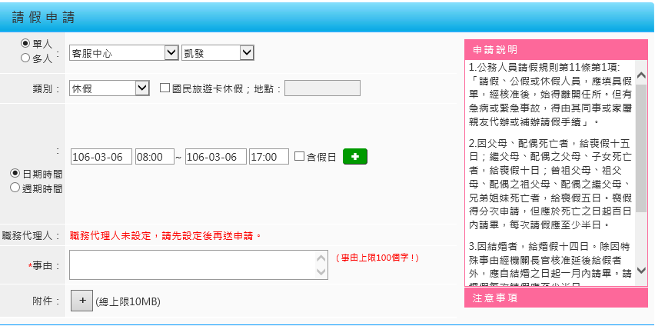
步驟-3 填寫事假單 (差勤作業->請假作業)
請假規定說明

Slide 15
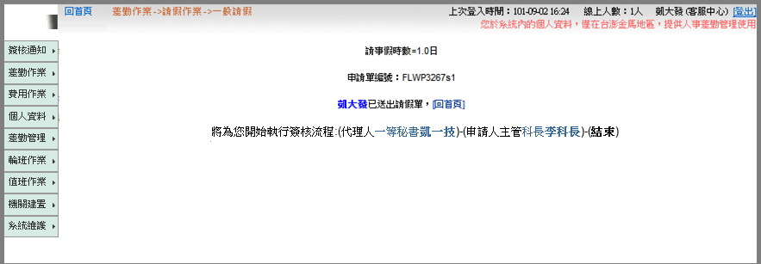
步驟-4 送出假單，系統做檢核
檢核資訊
這張假單的批核流程
檢核通過

Slide 16
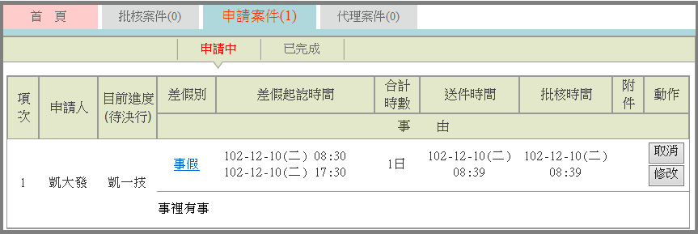
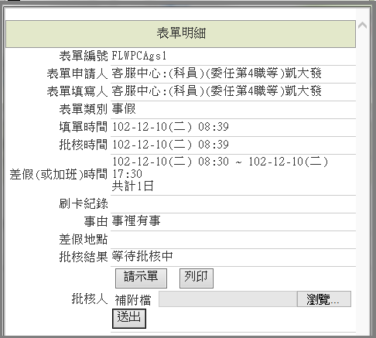
步驟-5 請假人查詢假單進度 (首頁->申請案件)
【申請案件】收件匣
目前進度
假單明細
假單資訊

Slide 17
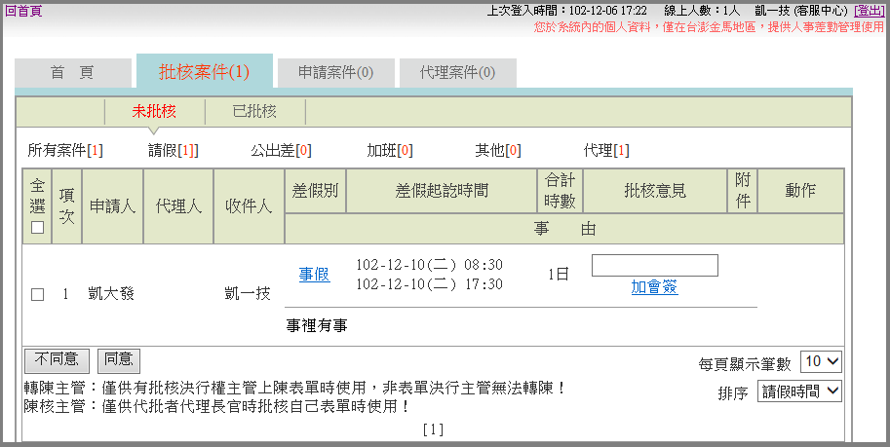
步驟-6 職務代理人同意 (批核案件)
【批核案件】收件匣
職務代理人畫面
同意代理

Slide 18
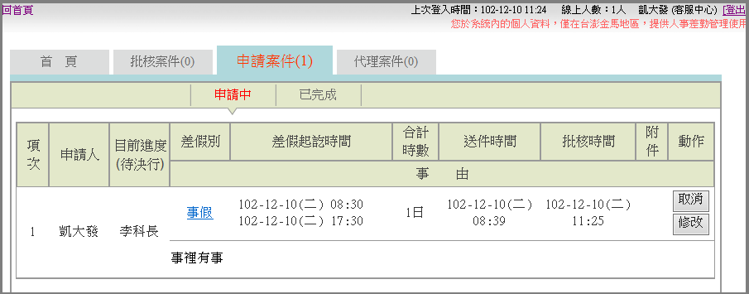
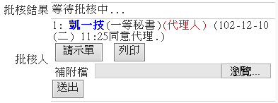
步驟-7 請假人查詢進度 (申請案件)
請假人畫面
目前進度
代理同意資訊

Slide 19
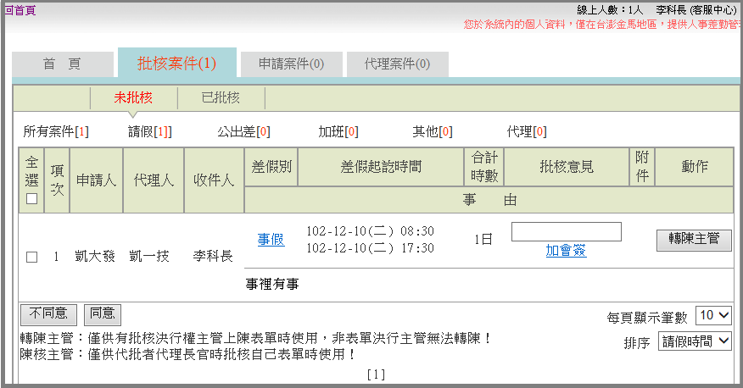
步驟-8 主管批核決行 (首頁->批核案件)
主管畫面
【批核案件】收件匣
主管同意
Notes:
轉呈給改批核者的直屬長官
轉呈給直屬長官

Slide 20
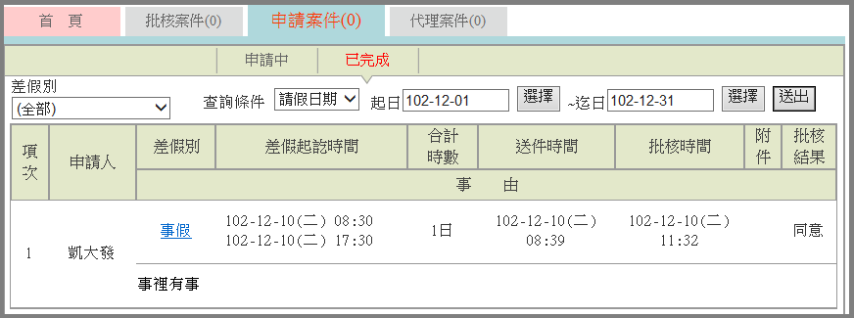
步驟-9 請假人查詢進度 (申請案件->已完成)
【已完成】收件匣
假單已同意

Slide 21
差假的基本檢核功能
是否超過年度上限?!
同一時段是否已重覆申請差假？
代理人是否已請差假？
甲已送出6/30假單，乙的6/30假單不可以找甲當代理人。
同一時段最多可代理幾人？
系統預設3人(依各機關設定)
已答應代理他人？

Slide 22
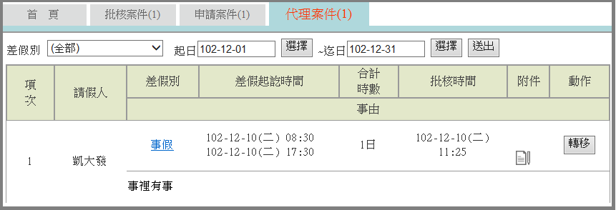
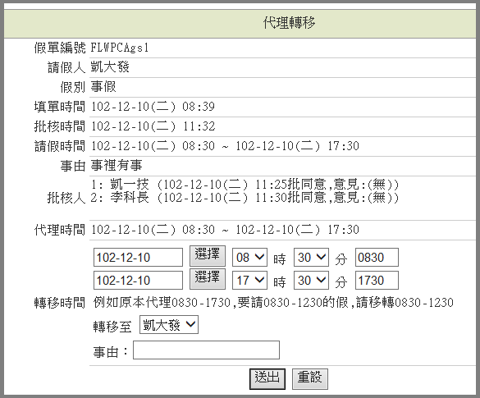
職務代理轉移 (代理案件)
代理記錄
已為代理但臨時要請假→代理轉移
可做部份轉移
需同意轉移後才可送假單
代理移轉單

Slide 23
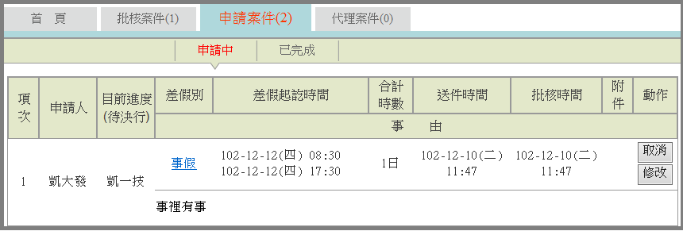
取消假單 vs 撤銷假單
取消未決行的假單
(首頁->申請中)
撤銷已決行的假單
( 差勤作業->差假加班修改 )
用請假資料查詢找到該筆記錄
須經過批准才算完成撤銷
過期不可撤銷
取消假單
撤銷假單

Slide 24
其他差假怎麼申請?

Slide 25
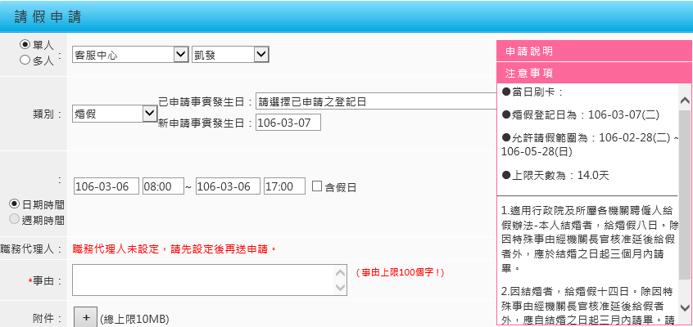
婚假單 (差勤作業->請假申請)
婚假單

Slide 26
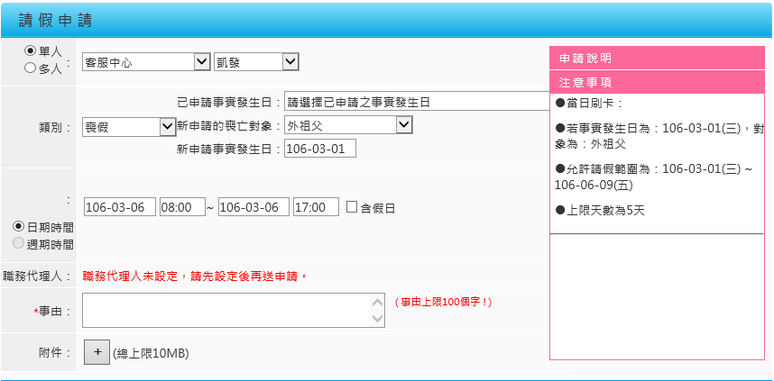
喪假單 (差勤作業->請假申請->喪假)
喪假單

Slide 27
公假怎麼申請?

Slide 28
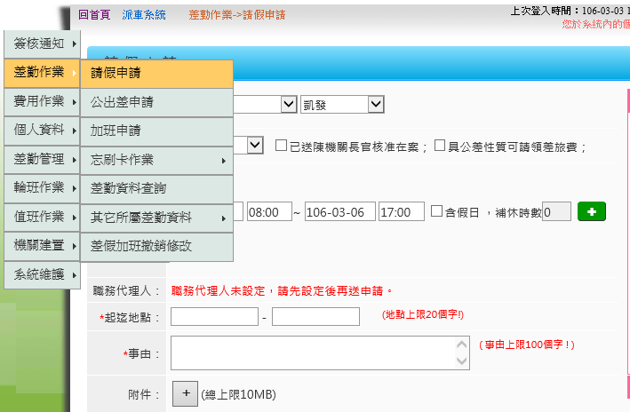
公假申請單 (差勤作業->請假申請->公假)
公假申請單
公假申請單
具公差性質可請領旅費
假日公假可補休

Slide 29
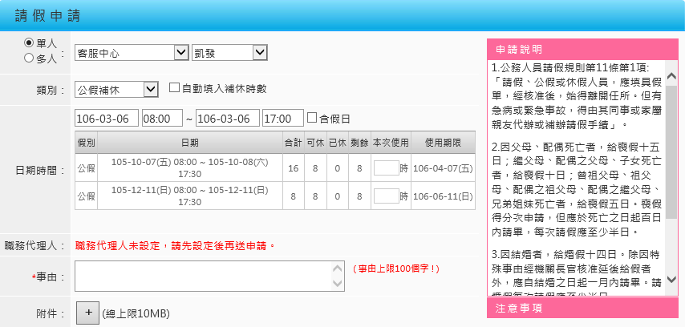
公假申請單 (差勤作業->請假申請->公假補休)
假日公假補休
假日公假補休

Slide 30
公假申請單 (費用作業->公假旅費請領)
公假差旅費請領
公假差旅費請領

Slide 31
公差怎麼申請?

Slide 32
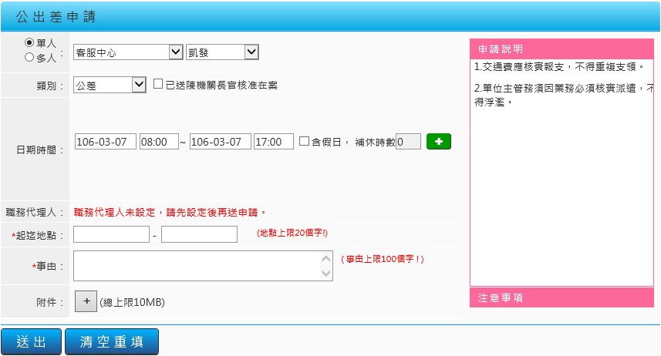
公差申請單 (差勤作業->公出差申請)
公差申請單
公差申請單

Slide 33
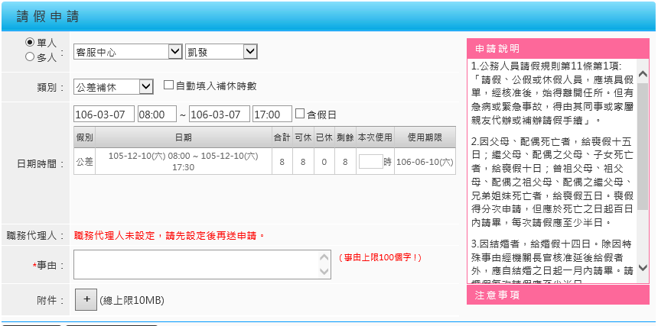
公差申請單 (差勤作業->請假申請->公差補休)
公差補休
公差補休

Slide 34
公差申請單 (費用作業->公差旅費請領)
公差旅費請領
公差旅費請領

Slide 35
我要怎麼查我請的差假?

Slide 36
查詢請假記錄 (差勤作業->差勤資料查詢->請假資料)
請假、公出差、加班查詢
一般同仁：查個人的請假記錄
人事室科員凱大發
凱大發只能查個人記錄

Slide 37
查詢請假記錄 (差勤作業->差勤資料查詢->請假資料)
請假、公出差、加班查詢
主管：可查詢所屬同仁的請假記錄
人事室李科長
主管可查所屬同仁的記錄

Slide 38
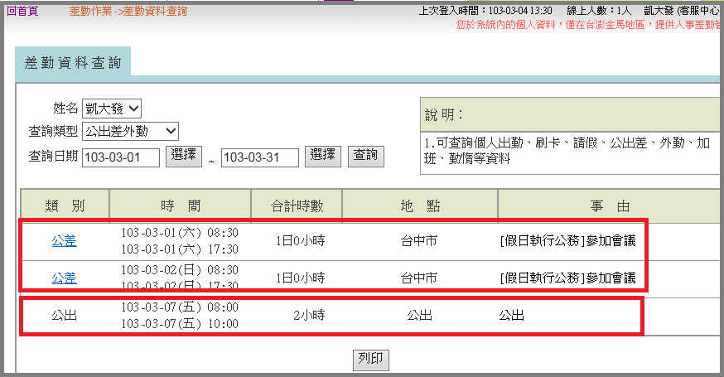
查詢公差、公出記錄 (差勤作業->差勤資料查詢->公出差外勤)
公差記錄
公出記錄

Slide 39
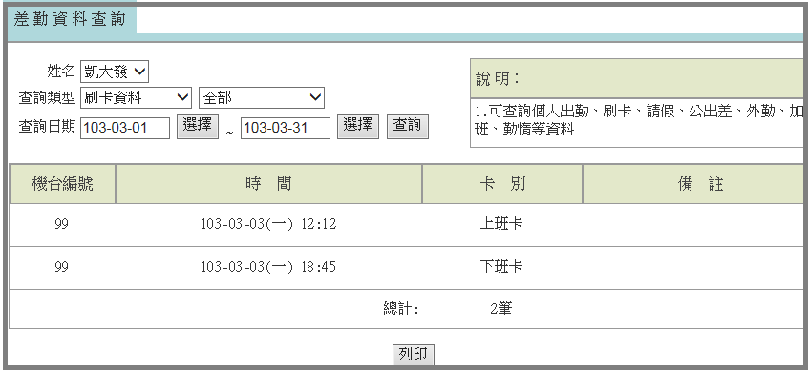
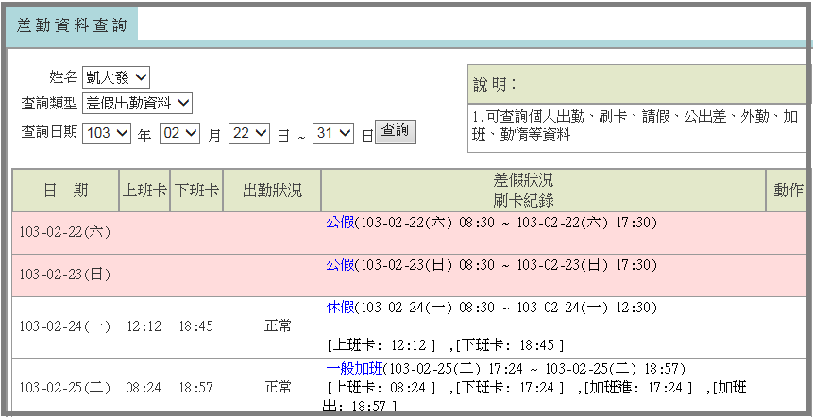
查詢刷卡、出勤記錄 (差勤作業->差勤資料查詢->刷卡資料、差假出勤資料)
刷卡記錄
查詢差假出勤記錄、刷卡記錄
遲到、早退、曠職 → 以請假單處理
漏刷上下班卡 → 以忘刷卡申請單處理(差勤作業->
忘刷卡作業)
出勤記錄

Slide 40
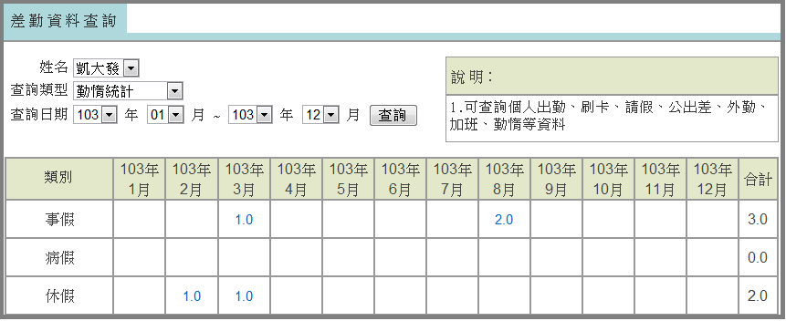
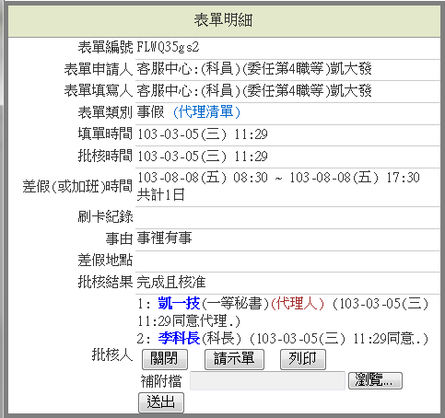
查詢個人勤惰統計資料 (差勤作業->差勤資料查詢->勤惰統計)
8月份事假 2.0天
兩筆各 1.0天的事假記錄
假單明細

Slide 41
我要怎麼申請加班?

Slide 42
申請加班兩小時
填寫加班申請單
主管同意，加班申請單決行
查詢加班資料確認加班成功
刷卡(注意卡別)
加班時數計算

Slide 43
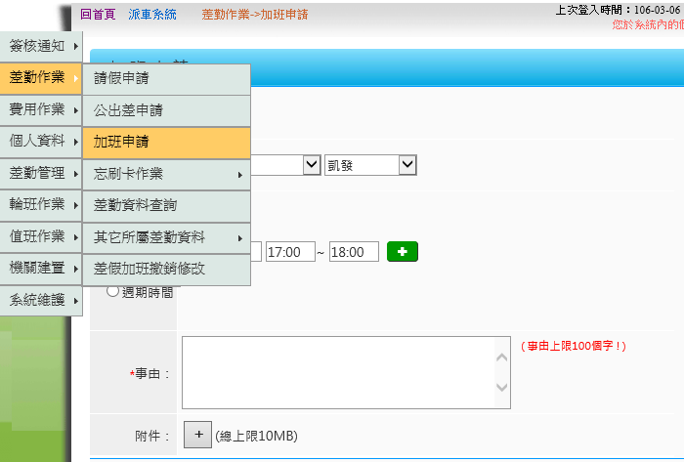
加班申請(差勤作業->加班申請)
加班申請

Slide 44
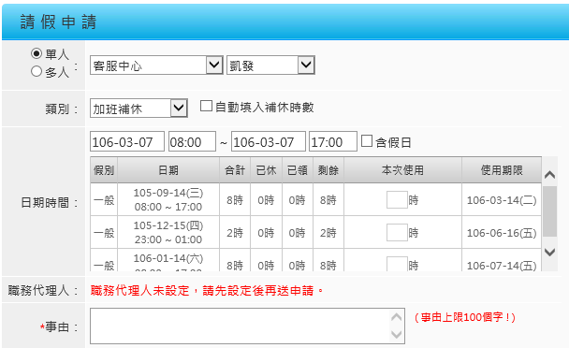
加班補休 (差勤作業->請假申請)
可選擇欲補休時數
請假時數加總
需等於欲補休時數
補休期限
系統會依照日期排序
加班補休

Slide 45
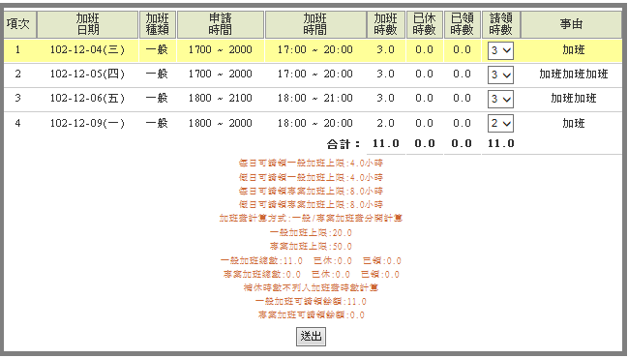
加班費請領 (費用作業->加班費請領)
加班費請領

Slide 46
加班計算的規則
一般加班、專案加班申請單填寫
必須填寫加班申請單
需長官同意加班（加班申請單批核同意）
只要長官批核同意，即使過期仍會核算時數
有刷卡記錄＊
超過加班上限時數如何處理？
每日上限時數
每月上限時數

Slide 47
刷卡的區分
機關只刷上班卡、下班卡
平日0800上班刷上班卡，1700下班不刷卡，接著加班至2000，刷下班卡
假日0930加班也刷上班卡，1500加完班離開時刷下班卡
機關刷上班卡、下班卡，加班另外刷加班進卡、加班出卡
平日0800 上班刷上班卡，1700下班刷下班卡，接著要加班時刷1700加班進卡，加班至2000離開刷加班出卡
假日0930加班刷加班進卡，1500加完班離開時刷加班出卡
Notes:
下面會依照這兩種刷卡模式來介紹時數計算的案例
有近卡就要有出卡

Slide 48
只刷上下班卡的加班核算案例一
申請單時間
起1700
訖1900
0800上班卡
1932下班卡
刷卡時間
上班時間
機關上班時間0800-1700
加班申請單時間: 1700-1900
刷卡時間: 0800上班-1932下班
核算的加班時數為: 小時
2

Slide 49
只刷上下班卡的加班核算案例二
申請單時間
起1700
訖1900
0800上班卡
2105下班卡
刷卡時間
上班時間
機關上班時間0800-1700
加班申請單時間: 1700-1900
刷卡時間: 0800上班-2105下班
核算的加班時數為: 小時
2

Slide 50
只刷上下班卡的加班核算案例三
申請單時間
起1700
訖1900
0800上班卡
1800下班卡
刷卡時間
上班時間
機關上班時間0800-1700
加班申請單時間: 1700-1900
刷卡時間: 0800上班-1800下班
核算的加班時數為: 小時
1

Slide 51
只刷上下班卡的加班核算案例四
申請單時間
起1700
訖2200
0800上班卡
2230下班卡
刷卡時間
上班時間
機關上班時間0800-1700
加班申請單時間: 1700-2200
刷卡時間: 0800上班-2230下班
加班日上限: 4小時
核算的加班時數為: 小時
4

Slide 52
要另刷加班進出卡的加班核算案例一
申請單時間
起1700
訖1900
0800上班卡
1932加班出卡
刷卡時間
上班時間
1700下班卡
1700加班進卡
機關上班時間0800-1700
加班申請單時間: 1700-1900
刷卡時間: 0800上班卡,1700下班卡,1700加班進卡,1932加班出卡
核算的加班時數為: 小時
2
Notes:
相同的案例，來看不同的刷卡情形
17:00刷下班卡要記得獎

Slide 53
要另刷加班進出卡的加班核算案例二
申請單時間
起1700
訖1900
0800上班卡
2105加班出卡
刷卡時間
上班時間
1700下班卡
1700加班進卡
機關上班時間0800-1700
加班申請單時間: 1700-1900
刷卡時間: 0800上班卡,1700下班卡,1700加班進卡,2105加班出卡
核算的加班時數為: 小時
2

Slide 54
要另刷加班進出卡的加班核算案例三
申請單時間
起1700
訖1900
0800上班卡
1800加班出卡
刷卡時間
上班時間
1700下班卡
1700加班進卡
機關上班時間0800-1700
加班申請單時間: 1700-1900
刷卡時間: 0800上班卡,1700下班卡,1700加班進卡,1800加班出卡
核算的加班時數為: 小時
1

Slide 55
要另刷加班進出卡的加班核算案例四
申請單時間
起1700
訖2200
0800上班卡
2230加班出卡
刷卡時間
上班時間
1700下班卡
1700加班進卡
機關上班時間0800-1700
加班申請單時間: 1700-2200
刷卡時間: 0800上班卡,1700下班卡,1700加班進卡,2230加班出卡
加班日上限: 4小時
核算的加班時數為: 小時
4

Slide 56
重點提醒

Slide 57
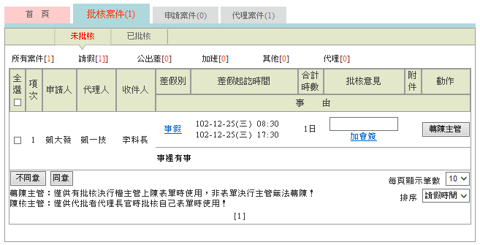
差假批核時，如何知道是否為決行關
在批核差假單時，若假單後方有顯示
〔 轉陳直屬主管 〕功能，則該關為此假單之決行關
〔 轉陳直屬主管 〕功能 :
僅供有批核決行權限主管上陳表單時使用；非表單
決行主管無法轉陳。

Slide 58
差假批核時，如何知道是否為決行關
在批核差假單時，若假單後方有顯示
〔 轉陳直屬主管 〕功能，則該關為此假單之決行關
〔 轉陳直屬主管 〕功能 :
僅供有批核決行權限主管上陳表單時使用；非表單
決行主管無法轉陳。

Slide 59
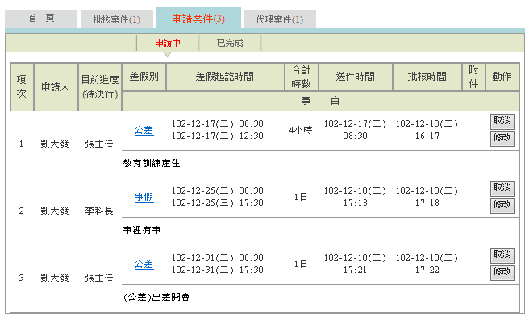
取消假單及撤銷假單之差別
取消假單:
同仁可以在申請案件->申請中的畫面自行取消還未決行(還在流程上)的差假申請單

Slide 60
取消假單及撤銷假單之差別
撤銷假單
假單已經經過長官決行(批核完成)，若要撤銷，則
要送出撤銷差假申請單，撤銷差假申請單要批核完
成才算撤銷
過期的差假不能撤銷

Slide 61
出勤異常狀態種類
遲到
上班卡時間晚於正常上班時間
早退
下班卡時間早於正常下班時間

Slide 62
出勤異常狀態種類
刷卡不一致
-漏刷上班卡或下班卡
-刷錯卡別(下班卡刷成上班卡)
曠職
-請假、公差一整天忘記送差假單
-請假、公差半天，上班忘刷卡

Slide 63
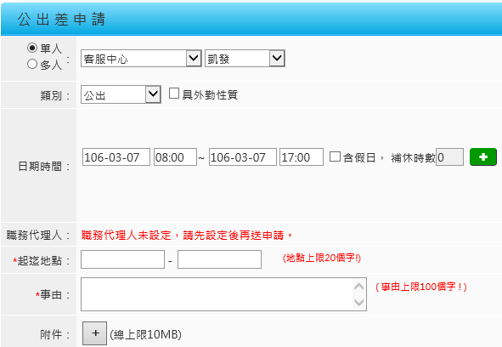
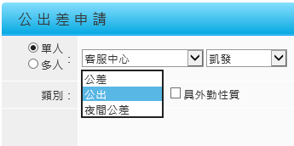
系統上 公出、公差之差別
公出
當日短時間(兩小時)因公外出，不可領差旅費

Slide 64
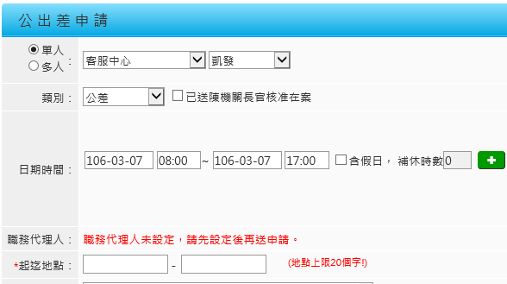
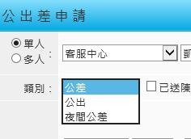
系統上 公出、公差之差別
公差
因公出差，含假日可有補休時數，可領差旅費

Slide 65
謝謝大家

